Slide 1
创新社区治理 强化社区自治和服务功能
公共管理教研部 王铭
2018年10月31日

Slide 2
——习近平在中国共产党第十九次全国代表大会上的报告
打造共建共治共享的社会治理格局。
加强社会治理制度建设，完善党委领导、政府负责、社会协同、公众参与、法治保障的社会治理体制，提高社会治理社会化、法治化、智能化、专业化水平。
加强社区治理体系建设，推动社会治理重心向基层下移，发挥社会组织作用，实现政府治理和社会调节、居民自治良性互动。

Slide 3
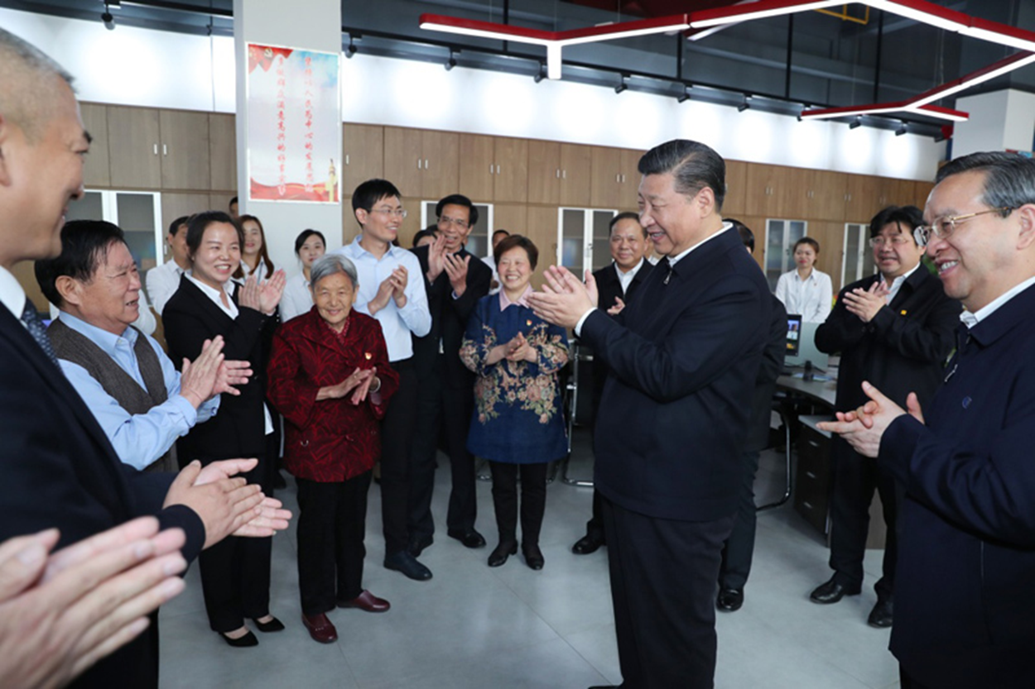
4月26日，习近平总书记在武汉市青山区 工人村街道青和居社区
“社区是基层基础，只有基础坚固，国家大厦才能稳固。中国共产党坚持以人民为中心思想，是为人民服务的政党。我们抓好工作就是要把人民群众大大小小的事情办好。为民的事无小事，大量工作在基层。党中央高度重视社区工作，我们要改革创新基层治理，提高治理能力，更好服务于人民群众。”

Slide 4
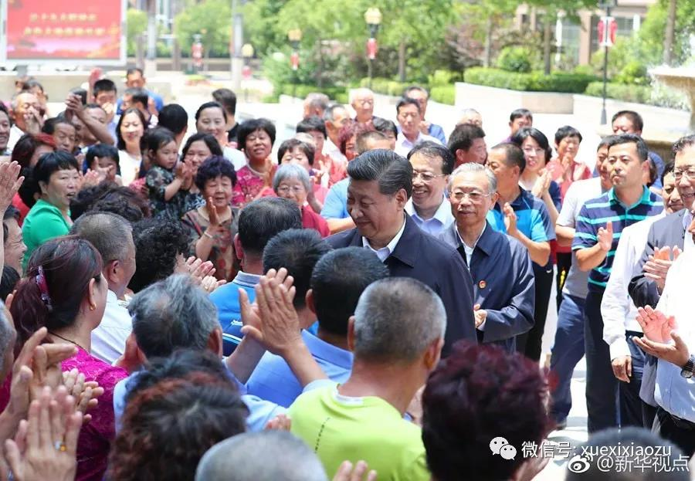
6月12日，习近平总书记在青岛市 李沧区上流佳苑社区
“要推动社会治理重心向基层下移，把更多资源、服务、管理放到社区，更好为社区居民提供精准化、精细化服务。”

Slide 5
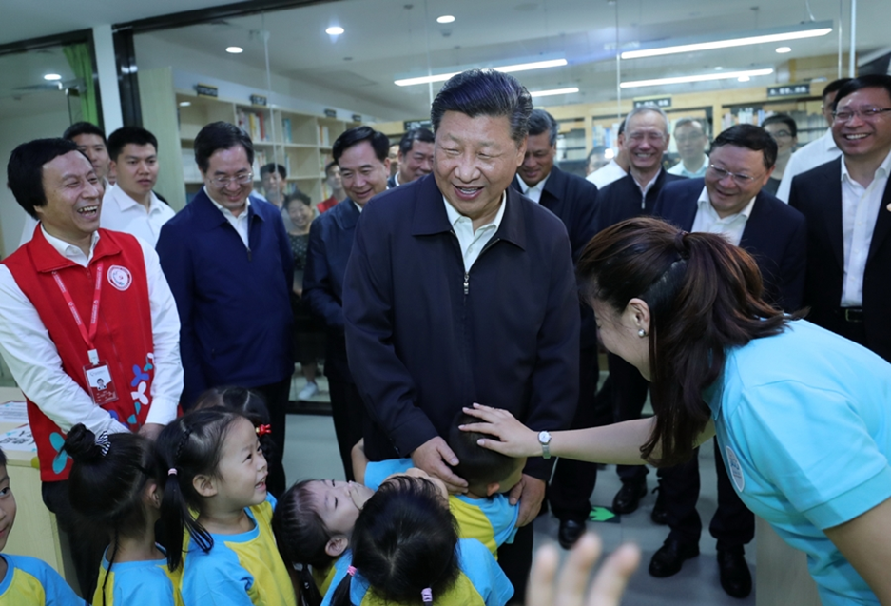
10月24日，习近平总书记在深圳市龙华区 民治街道北站社区
“社区情况复杂多样，群众需求多种多样，要把更多资源、服务、管理放到社区。社区工作者要履行好职责，切实把群众大大小小的事办好”

Slide 6
创新社区治理 强化社区自治和服务功能
从社区管理到社区治理的转变
当前社区治理面临的新形势新问题
进一步创新社区治理 强化社区自治和服务功能
一
二
三

Slide 7
（一）从社会管理到社会治理的历史演进
一、从社区管理到社区治理的转变
“社会管理”一词最早出现在1998年的《关于国务院机构改革方案的说明》中，强调政府的基本职能在于宏观调控，社会管理和公共服务。
2002年，中共十六大报告将社会管理明确为政府的四项主要职能之一。社会管理被列为维护社会稳定的具体途径。
2004年，中共十六届四中全会通过的《中共中央关于加强党的执政能力建设的决定》首次提出，“建立健全党委领导、政府负责、社会协同、公众参与的社会管理格局”。
2007年，中共十七大报告从实现全面建设小康社会新要求的角度提出了建设更加健全的社会管理体系的要求。

Slide 8
（一）从社会管理到社会治理的历史演进
一、从社区管理到社区治理的转变
2012年，中共十八大报告将社会管理和民生并列为社会建设的重要内容。实现了从社会管理格局向社会管理体制的转变，并且在社会管理体制中增加了“法治保障”这一新内容。强调社会管理的重点工作在于“加强基层社会管理和服务体系建设，增强城乡社区服务功能，充分发挥群众参与社会管理的基础作用”
2013年，中共十八届三中全会将推进国家治理体系和治理能力现代化作为全面深化改革的总目标之一。全会通过的《中共中央关于全面深化改革若干重大问题的决定》专列一章部署创新社会治理体制，并从改进社会治理方式、激发社会组织活力、创新有效预防和化解社会矛盾体制和健全公共安全体系等方面对如何创新社会治理体制进行了阐述。这是中国共产党成立以来在党的正式文件中第一次提出“社会治理”概念，标志着我们党执政理念的新变化。

Slide 9
一、从社区管理到社区治理的转变
（二）管理与治理的区别
治理和管理一字之差，体现的是系统治理、依法治理、源头治理、综合施策。
——习近平

Slide 10
（二）管理与治理的区别
一、从社区管理到社区治理的转变
 | 主 体 | 职责承担 | 实现形式 | 方式手段 | 社会服务的提供
管理 | 主体单一（以政府为主导） | 政府承担主要责任 | 单一的 自上而下 | 以行政权力、行政命令为主 | 社会成员被动接受
治理 | 主体多元（政府、社会组织、企事业单位、公民等） | 多元主体共同承担责任 | 立体式的多元互动 | 行政、市场、法律、道德、文化、习俗等多种方式 | 社会成员主动表达需求，进行选择

Slide 11
（三）社区治理是社会治理的基础和重心
一、从社区管理到社区治理的转变
“基础不牢，地动山摇。社会治理的重心必须落到城乡社区，社区服务和管理能力越强，社会治理的基础就越实。”
“社会治理核心是人、重心在城乡社区、关键在体制机制创新，要更加注重系统治理、依法治理、综合治理、源头治理。”
——习近平

Slide 12
二、当前社区治理面临的新形势新问题
宏
观
层
面
社会主要
矛盾的变化
人民日益增长的美好生活需要和
不平衡不充分的发展之间的矛盾
四个全面
战略布局

Slide 13
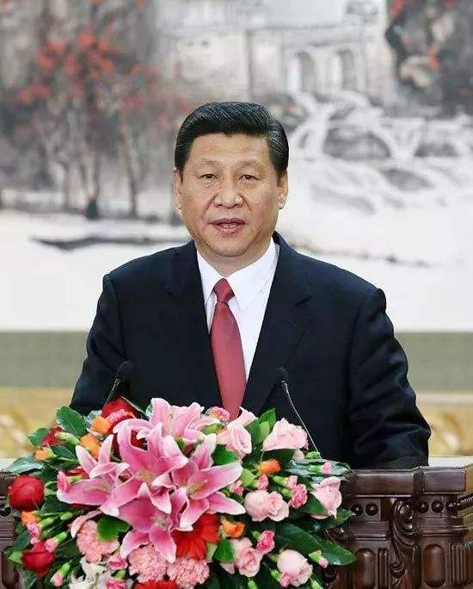
我们的人民热爱生活，期盼有更好的教育、更稳定的工作、更满意的收入、更可靠的社会保障、更高水平的医疗卫生服务、更舒适的居住条件、更优美的环境，期盼着孩子们能成长得更好、工作得更好、生活得更好。人民对美好生活的向往，就是我们的奋斗目标。
——2012年11月15日，习近平带领第十八届中央
政治局常委同中外记者见面会上的讲话
幼有所育、学有所教、劳有所得、病有所医、老有所养、住有所居、弱有所扶

Slide 14
二、当前社区治理面临的新形势新问题
宏
观
层
面
社会主要
矛盾的变化
人民日益增长的美好生活需要和
不平衡不充分的发展之间的矛盾
全面建成小康社会
四个全面
战略布局
全面深化改革
全面依法治国
全面从严治党

Slide 15
“发展基层民主。畅通民主渠道，健全基层选举、议事、公开、述职、问责等机制。开展形式多样的基层民主协商，推进基层协商制度化，建立健全居民、村民监督机制，促进群众在城乡社区治理、基层公共事务和公益事业中依法自我管理、自我服务、自我教育、自我监督。”
“改进社会治理方式。坚持系统治理，加强党委领导，发挥政府主导作用，鼓励和支持社会各方面参与，实现政府治理和社会自我调节、居民自治良性互动。……以网格化管理、社会化服务为方向，健全基层综合服务管理平台，及时反映和协调人民群众各方面各层次利益诉求。”
—《中共中央关于全面深化改革若干重大问题的决定》

Slide 16
“推动全社会树立法治意识……健全依法维权和化解纠纷机制。强化法律在维护群众权益、化解社会矛盾中的权威地位，引导和支持人们理性表达诉求、依法维护权益，解决好群众最关心最直接最现实的利益问题。”
“推进基层治理法治化。全面推进依法治国，基础在基层，工作重点在基层。发挥基层党组织在全面推进依法治国中的战斗堡垒作用，增强基层干部法治观念、法治为民的意识，提高依法办事能力。”
——《中共中央关于全面推进依法治国若干重大问题的决定》

Slide 17
二、当前社区治理面临的新形势新问题
宏
观
层
面
社会主要
矛盾的变化
人民日益增长的美好生活需要和
不平衡不充分的发展之间的矛盾
全面建成小康社会
四个全面
战略布局
全面深化改革
全面依法治国
全面从严治党

Slide 18
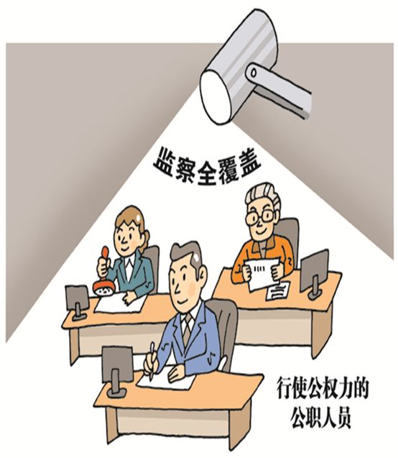
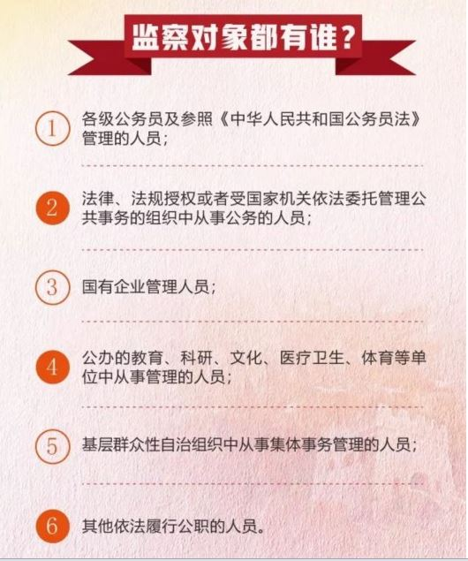
国家监察体制改革

Slide 19
二、当前社区治理面临的新形势新问题
宏
观
层
面
社会主要
矛盾的变化
人民日益增长的美好生活需要和
不平衡不充分的发展之间的矛盾
全面建成小康社会
四个全面
战略布局
全面深化改革
全面依法治国
全面从严治党

Slide 20
二、当前社区治理面临的新形势新问题
“单位人”向“社会人”转化
社会的多元化发展
社区外来人口和流动人口增加
社会治理中的突出问题
微观层面

Slide 21
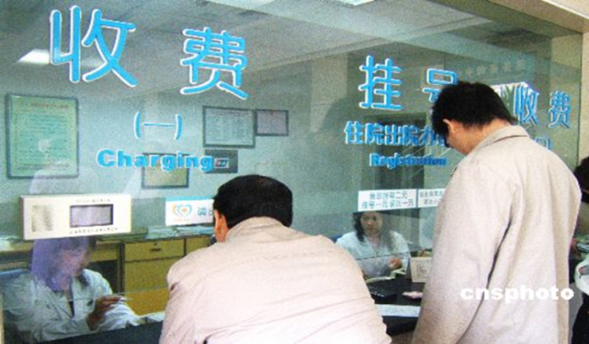

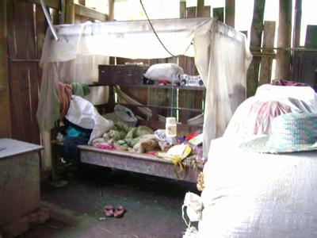
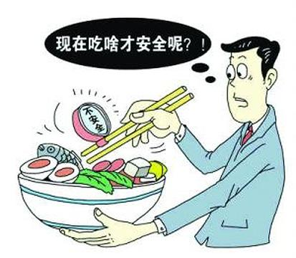

各类民生问题
贫困问题
食品安全问题
物价房价居高不下
教育资源不均衡
看病难 看病贵

Slide 22
二、当前社区治理面临的新形势新问题
“单位人”向“社会人”转化
社会的多元化发展
社区外来人口和流动人口增加
社会治理中的突出问题
微观层面

Slide 23

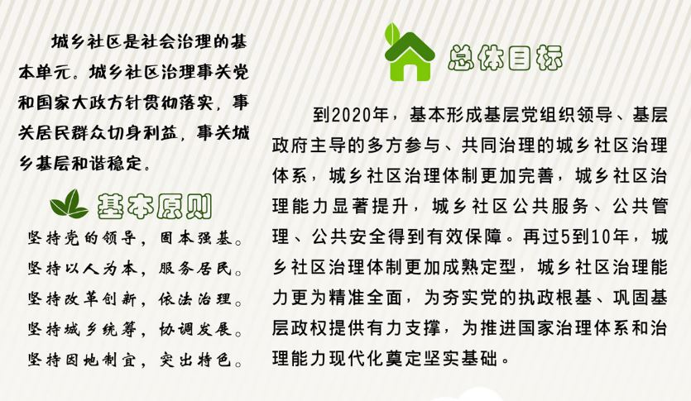

Slide 24
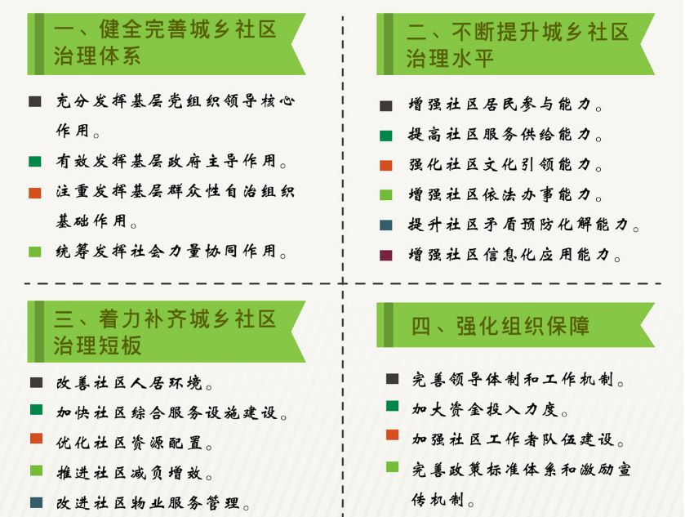

Slide 25
三、进一步创新社区治理 强化社区自治 和服务功能
（二）
多措并举，积极推进城乡社区自治
（三）
（五）
（四）
把握重点，提供优质高效社区服务
凝心聚力，着力培育居民社区意识
多元共治，充分发挥各类主体作用
（一）
固本强基，加强基层党组织领导核心作用

Slide 26
（一）固本强基，加强基层党组织领导核心作用
加强和改进街道（乡镇）、城乡社区党组织对社区各类组织和各项工作的领导，确保党的路线方针政策在城乡社区全面贯彻落实。
推动街道（乡镇）党（工）委把工作重心转移到基层党组织建设上来，转移到做好公共服务、公共管理、公共安全工作上来，转移到为经济社会发展提供良好公共环境上来。
推进街道（乡镇）、城乡社区与驻社区单位共建互补，深入拓展区域化党建。扩大城市新兴领域党建工作覆盖，推进商务楼宇、各类园区、商圈市场、网络媒体等的党建覆盖。
加强城乡社区党风廉政建设，推动全面从严治党向城乡社区延伸，切实解决居民群众身边的腐败问题。

Slide 27
《关于进一步加强农村村级党组织建设的若干意见》 2017年12月 山东省委办公厅
明确村级党组织工作重点
推动科学发展、推进脱贫攻坚、密切联系群众、强化政治引领、加强自身建设
提升农村党组织组织力
农村党组织评星定级、主题党日制度、党员量化积分管理
强化村级组织基础保障
村级组织运转经费正常增长机制、发展壮大村级集体经济、村级组织活动场所 规范化建设
加强对村干部激励关怀
保障村干部合理待遇、提升村干部素质能力、从优秀村干部中选拔乡镇（街道）机关事业单位工作人员、选树“富民强村好支书”、强化对村干部的关心关爱
落实农村党建工作责任
落实市县乡工作责任、配强工作力量、强化督导考核

Slide 28
《关于进一步加强城市社区党组织建设的若干意见》 2017年12月 山东省委办公厅
明确社区党组织的主要职责和工作重点
着力提高社区党组织组织力
着力壮大社区工作力量
规范社区专职工作者配备、推动工作力量下沉
着力强化社区工作保障
落实经费和场所、推动社区减负、深化社区共驻共建
着力强化关怀激励
拓宽发展通道、加强教育培训、强化关心关爱
着力压实工作责任

Slide 29
中共济南市委 《关于推进城市社区党建标准化建设的实施意见》 2017年11月
组织建设
队伍建设
工作职责
工作制度
区域化党建
基层治理
为民服务
综合保障

Slide 30
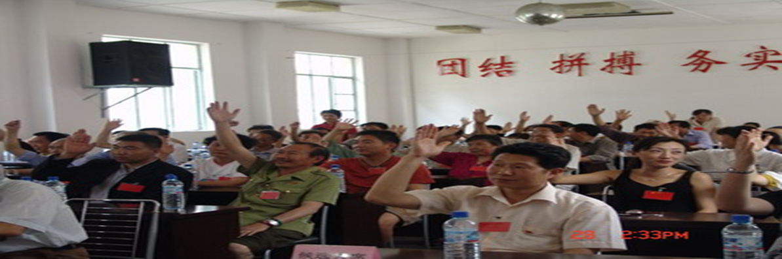
（二）多措并举 ，积极推进城乡社区自治
完善城乡社区民主选举制度，进一步规范民主选举程序，通过依法选举稳步提高城市社区居民委员会成员中本社区居民比例，切实保障外出务工农民民主选举权利。

Slide 31
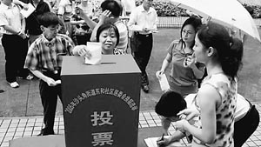
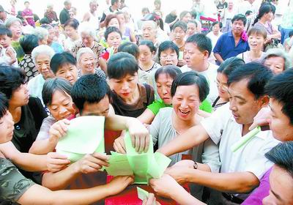
社区直选：让非户籍人口也有选举和被选举权

Slide 32
（二）多措并举 ，积极推进城乡社区自治
完善城乡社区民主选举制度，进一步规范民主选举程序，通过依法选举稳步提高城市社区居民委员会成员中本社区居民比例，切实保障外出务工农民民主选举权利。
增强基层群众性自治组织开展社区协商、服务社区居民的能力。建立健全居务监督委员会，推进居务公开和民主管理。充分发挥自治章程、村规民约、居民公约在城乡社区治理中的积极作用，弘扬公序良俗，促进法治、德治、自治有机融合。

Slide 33
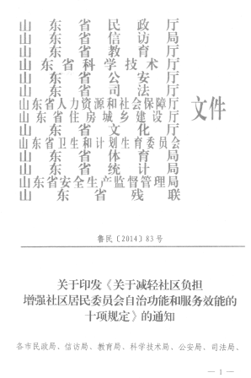
关于减轻社区负担增强社区居民委员会 自治功能和服务效能的十项规定
明确工作职责
实施准入制度
规范机构挂牌
精简台账档案
压缩各类参会
控制评比检查
规范公章使用
完善自治功能
提高服务效能
加强督查落实

Slide 34
社区居民委员会依法协助政府 开展社会管理和公共服务项目清单
1、协助维护社会治安
2、协助进行社区禁毒宣传教育
3、协助做好流动人口居住信息采集和居住证受理、发放等服务管理工作
4、协助做好出租房屋管理
5、开展消防宣传教育、群众性消防工作
6、配合做好对未成年人的思想道德教育
7、协助做好就业、人力资源服务、社会保障、劳动关系协调等相关工作
8、协助做好职工和居民社会保险经办及退休人员社会化管理服务
9、协助做好人民调解工作
10、开展社区普法宣传
11、协助做好社区矫正和安置帮教工作
12、做好社区文化工作, 组织开展群众性文化活动
13、依法做好计划生育工作
14、协助做好辖区内流动人口计划生育服务管理工作
15、协助做好社会抚养费征收工作
16、传染病暴发、流行时, 协助做好疫情信息收集和报告、人员分散隔离、公共卫生措施落实 , 宣传传染病防治知识

Slide 35

社区居民委员会依法协助政府 开展社会管理和公共服务项目清单
17、协助做好社区公共卫生相关工作
18、协助做好人口、经济等统计普查工作
19、组织居民开展全民健身活动
20、协助开展安全检查并报告安全隐患 , 积极创建安全社 区
21、指导、监督业主大会、业主委员会依法开展业主自 治管理 , 协助街道办事处、 乡镇人民政府开展社区管理、 社区 服务中与物业管理有关的工作 , 未成立业主委员会的住宅小 区暂代行业主委员会的职责
22、协助开展自然灾害救助工作
23、协助做好优抚救济、居民最低生活保障、困难家庭 救助帮扶工作
24、培育发展社区社会组织
25、在社区建立志愿服务站点 , 开展志愿服务并进行登记 注册、记录工作
26、维护老年人权益 , 为老年人服务
27、协助做好残疾人服务工作
28、办理群众信访 , 畅通信访渠道
29、协助开展科普活动
30、兵役登记和政审

Slide 36

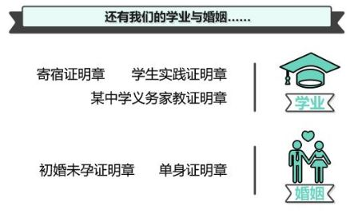
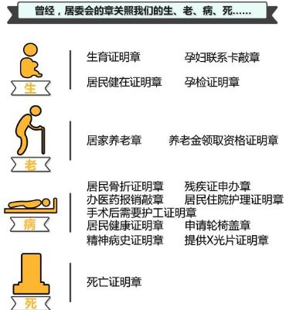

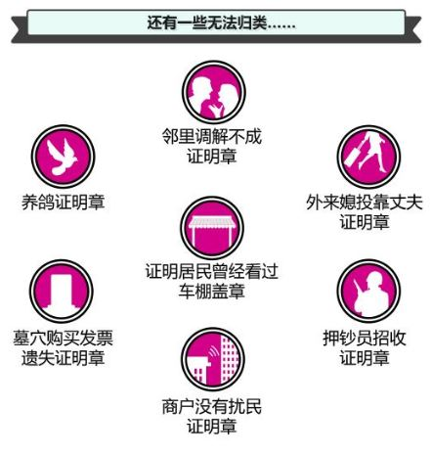

Slide 37
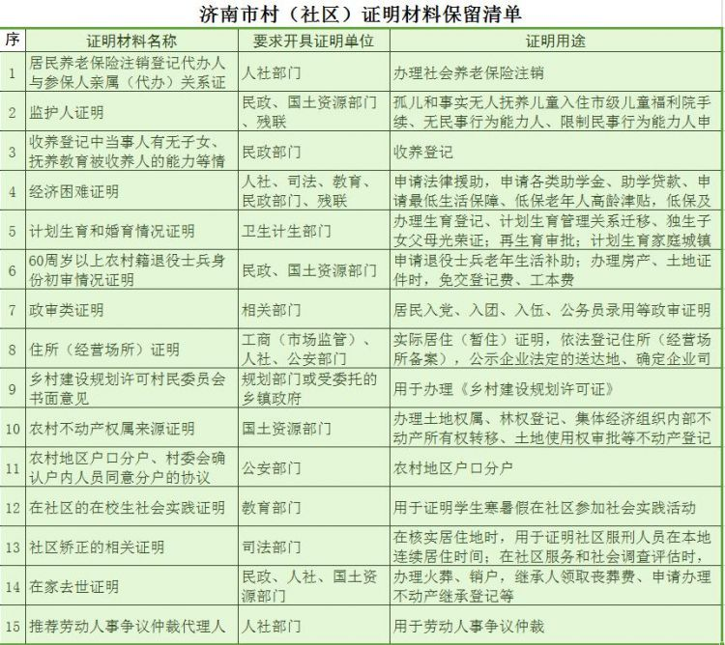
发布日期：2017-09-25 信息来源：济南市推进政府职能转变领导小组办公室

Slide 38
（三）把握重点，提供优质高效社区服务
社区服务
便民利民服务
社会救助福利服务
面向驻区单位的社会化服务
广义的
社区服务
社区环境
社区卫生
再就业
服务
社区文化
社区治安

Slide 39
拓展服务范围提高服务质量
加强对流动人口和非户籍居民的服务
社区服务要把公益性、服务性同社会化、产业化结合起来
加强对农村留守老人、儿童、妇女的服务
社区服务是社会保障体系和社会化服务体系的一个重要行业，是具有福利性质的第三产业，社区服务要向社会化、产业化发展，要建立自我积累和自我发展的运行机制，要强化“以服务养服务”的意识，也就是要以有偿服务（经营性服务）养无偿服务（福利性服务）。
——1993年民政部《关于加快
社区服务业发展的意见》

Slide 40
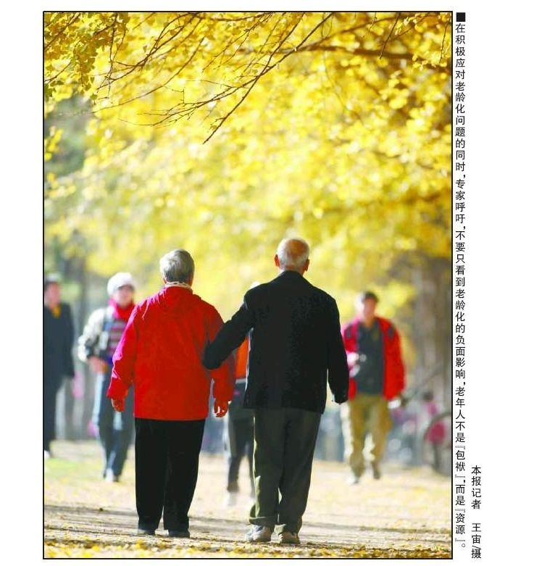
我国人口老龄化带来的养老问题凸显
截至2017年底，我国60岁及以上老年人口有2.41亿人，占总人口17.3%。一般认为，60岁及以上老年人口占人口总数达到10%，即意味着进入老龄化社会。预计到2050年前后，我国老年人口数将达到峰值4.87亿，占总人口的34.9%。
截至2016年底，济南市户籍人口60岁以上老年人为128.8万人，约占全市总人口的20.30%，预计至2020年，老年人口数量将达到160万人，占全市总人口的25%。高龄、失能失智、空巢老人养老需求激增，其中失能失智失独老人有约十万人，80岁以上老人也超过10万人。
数据来源：全国老龄办 济南市老龄办

Slide 41
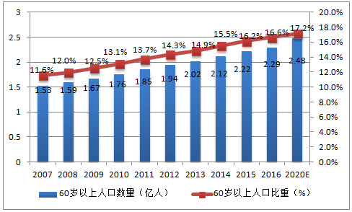
中国人口老龄化：增速快 规模大
预计到2020年，老年人口达到2.48亿，老龄化水平达到17.17%，其中80岁以上老年人口将达到3067万人;2025年，六十岁以上人口将达到3亿，中国将成为超老年型国家。
2007-2020年中国60岁以上人口数量及比重
数据来源：民政部 国家统计局

Slide 42
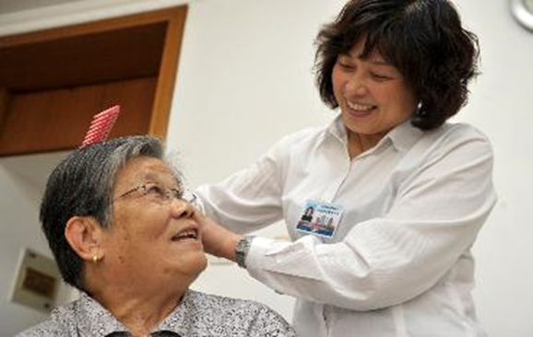
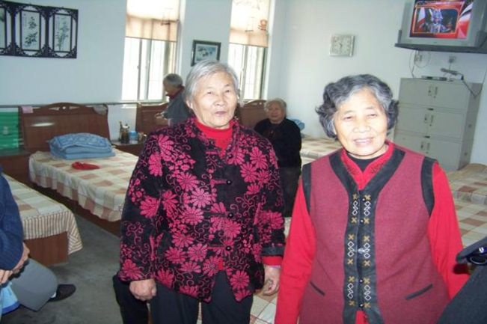
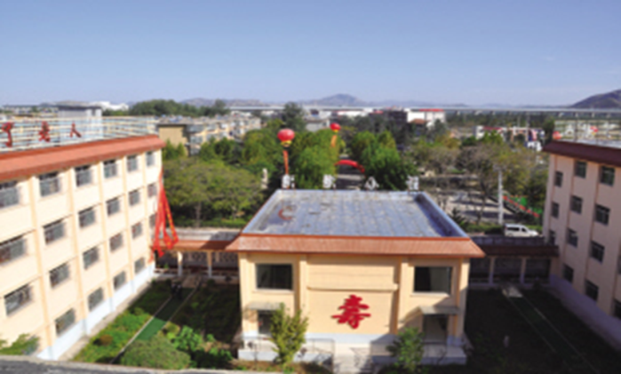
《国务院关于加快发展养老服务业的若干意见》(2013.09)
以政府为主导，发挥社会力量作用，着力保障特殊困难老年人的养老服务需求，确保人人享有基本养老服务。加大对基层和农村养老服务的投入，充分发挥社区基层组织和服务机构在居家养老服务中的重要作用。
建立和完善以居家养老为基础、社区养老为依托、机构养老为补充的养老服务体系。

Slide 43





在居家养老、社区养老、机构养老这三种养老模式中，我国的分布占比约为96%，1%和3%，居家养老是绝对主体。但是，随着我国老年人口的不断上升、家庭观念的转变、政策推进力度的加强、养老商业模式的完善，养老方式结构将会发生明显变化。据多地发布的“9073”养老规划显示，机构养老的3%保持不变，而社区养老的比例将从现在的 1%上升到 7%。
社区养老
居家养老
机构养老
我国养老服务体系构成

Slide 44
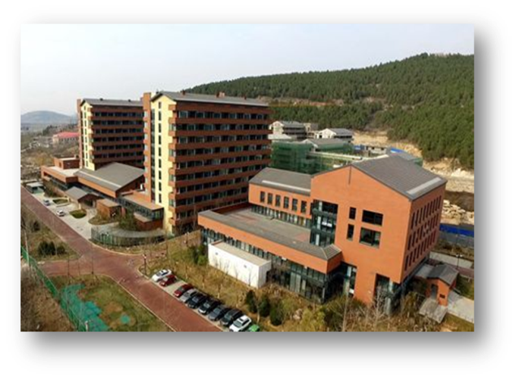
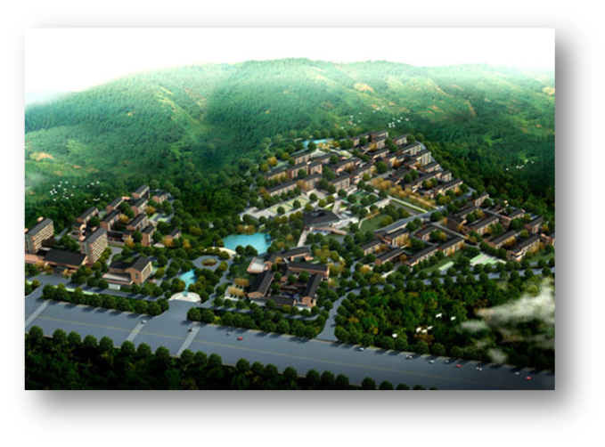
山东济南养老服务中心
济南市
养老机构
组成
205处
社区长者日间照料中心
631处
农村幸福院
78家
敬老院
90家
老年公寓
资料来源：济南市民政局
数据截止到2017年5月
委托管理 医养结合
市场化运作

Slide 45
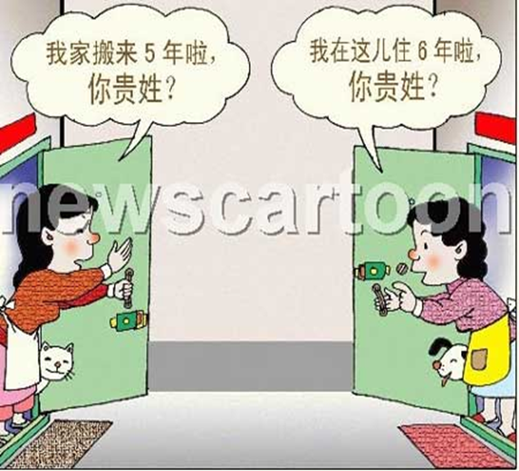
（四）凝心聚力，着力培育居民社区意识
社区意识是社区全体成员对所在社区的认同感、归属感、责任感和参与感，从而自觉自愿地为社区事务尽心尽力。
社区意识的树立必须建立在健全、高效的社区服务之上。

Slide 46
（五）多元共治，充分发挥各类主体作用
社区
社会组织
专业社工
按照“政府扶持、社会承接、专业支撑、项目运作”的思路，建立以社区为平台、社会组织为载体、社会工作专业人才为支撑的新型社区服务管理机制。坚持社会事社会办、专业事专业办原则，通过政府购买服务等方式，逐步将街道和乡镇政府面向社区的事务性、服务性工作委托有专业能力的社会组织承接，社会组织聘用社会工作专业人才提供服务。
三社联动

Slide 47
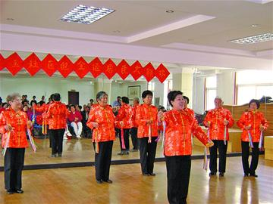
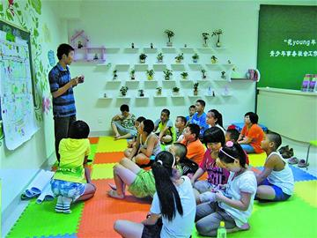
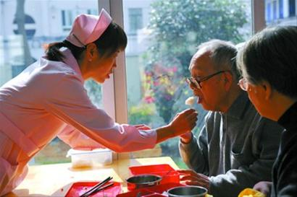
社区社会组织
社区社会组织是由社区居民发起成立，在城乡社区开展为民服务、公益慈善、邻里互助、文体娱乐和农村生产技术服务等活动的社会组织。社区社会组织作为社会组织的重要组成部分，具有非营利性、民间性、自治性、志愿性等属性。

Slide 48
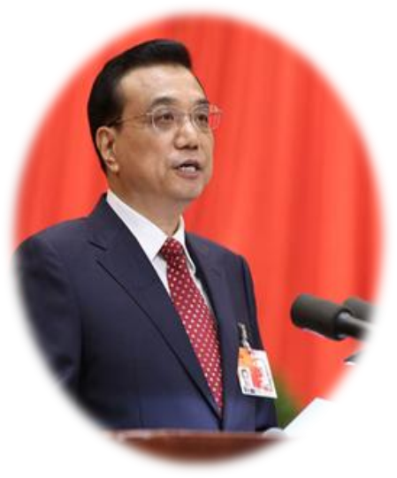
专业社会工作者队伍
社会工作是现代化的重要标志，是工业化、城市化、市场化发展到一定阶段的必然产物，它是在社会服务和社会管理领域，由专业组织和个人通过专业的理念、知识、技能和方法，遵循以人为本、助人自助、平等公正的专业价值观，向有需要的个人、家庭、群体和社区提供的专业服务。
2015年
发展专业社会工作
2016年
支持专业社会工作
2017年
促进专业社会工作
2018年
促进社会组织、专业社会工作、志愿服务健康发展
《政府工作报告》连续四年提专业社会工作

Slide 49
我国六类人才队伍
党政人才队伍
企业经营管理人才队伍
专业技术
人才队伍
高技能
人才队伍
农村实用
人才队伍
社会工作
人才队伍
——中组部、人力资源社会保障部《国家中长期人才发展规划纲要（2010－2020年）》

Slide 50
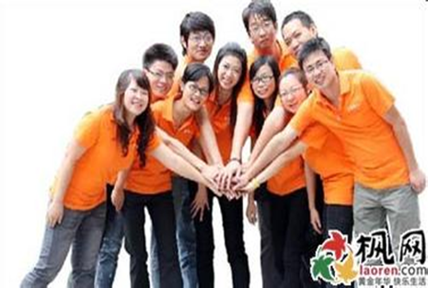
社会工作者
主要组成
社会工作专业毕业生
考取社会工作职业资格证者
职业资格
助理社会工作师
高级社会工作师
专职从事社会工作人员
中级社会工作师

Slide 51
社工专业人才十分缺乏
目前我国社工专业人才占总人口比例约为0.2‰，而发达国家则为2‰。我国社工专业人才的缺口非常大。
288768名
持证社工
助理社工师219242人
社工师69526人
每年约3万社工专业毕业生
330多所（本科）
80余所（专科）
地方培训18万人
105所（研究生）
截止到2016年底，约76万社工人才
数据来源：民政部官网

Slide 52
社工专业人才十分缺乏
社会专业人才十分缺乏
济南市10年来总共有4015人通过社工职业水平考试，但目前从事专职社工职业的仅有600多人，还不到持证者的15%。目前济南常住人口约723万，按2‰的比例计算，应需要约1.4万专职社工。
数据来源：济南市社工协会

Slide 53
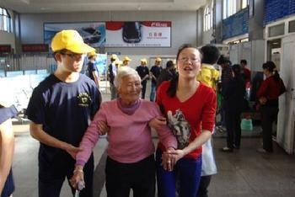

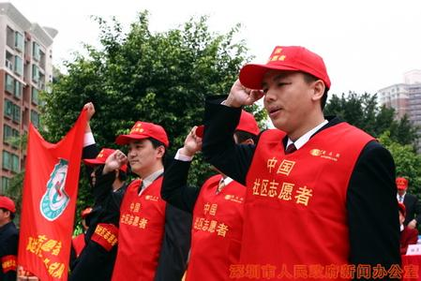
社区志愿者
据中国志愿者协会统计，目前中国志愿者有1.3亿左右，只占人口总数的10％，且经常性参加志愿活动的人比较少。而在美国，据统计，13岁以上的公民中，志愿者比例大约占到40％－50％，他们平均每周参加志愿服务4小时左右。

Slide 54
三、进一步创新社区治理 强化社区自治 和服务功能
（二）
多措并举，积极推进城乡社区自治
（三）
（五）
（四）
把握重点，提供优质高效社区服务
凝心聚力，着力培育居民社区意识
多元共治，充分发挥各类主体作用
（一）
固本强基，加强基层党组织领导核心作用

Slide 55
创新社区治理 强化社区自治和服务功能
从社区管理到社区治理的转变
当前社区治理面临的新形势新问题
进一步创新社区治理 强化社区自治和服务功能
一
二
三

Slide 56
谢谢大家！
王铭 13573128815

